Slide 1
Rozpoznawanie cyfr odręcznie pisanych za pomocą algorytmu propagacji wstecznej.
Jakub Witas PSI III rok gr. Lab 10

Slide 2
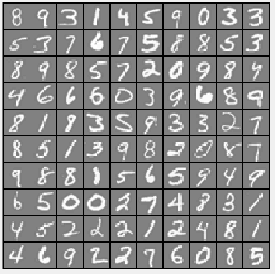
Opis problemu
Program korzysta z bazy 5000 przykładów w pliku ex3data1.mat, gdzie każdy przykład jest macierzą o rozmiarze 20 x 20 pisanych liczb. Co daje nam, aż 5000 x 400 liczb przykładów licz pisanych. Program próbuje rozpoznać daną ilość liczb z podanych przykładów.

Slide 3
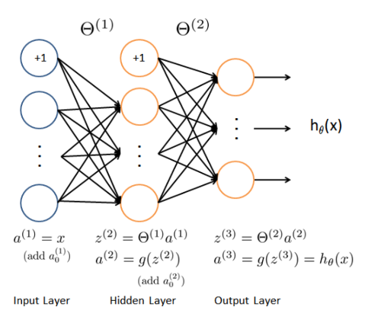
Jak go rozwiązałem ?
Do rozwiązania problemu użyłem algorytmu wstecznej propagacji, który polega na uczeniu nadzorowanym wielowarstwowych, jednokierunkowych sieci neuronowych. Program posiada 3 warstwy, przedstawione na rysunku poniżej:

Slide 4
Ogólny schemat procesu trenowania sieci wygląda następująco:
Ustalamy topologię sieci, tzn. liczbę warstw, liczbę neuronów w warstwach.
Inicjujemy wagi losowo (na małe wartości).
Dla danego wektora uczącego obliczamy odpowiedź sieci (warstwa po warstwie).
Każdy neuron wyjściowy oblicza swój błąd, oparty na różnicy pomiędzy obliczoną odpowiedzią y oraz poprawną odpowiedzią t.

Slide 5
Błędy propagowane są do wcześniejszych warstw.
Każdy neuron (również w warstwach ukrytych) modyfikuje wagi na podstawie wartości błędu i wielkosci przetwarzanych w tym kroku sygnałów.
Powtarzamy od punktu 3. dla kolejnych wektorów uczących. Gdy wszystkie wektory zostaną użyte, losowo zmieniamy ich kolejność i zaczynamy wykorzystywać powtórnie.
Zatrzymujemy się, gdy średni błąd na danych treningowych przestanie maleć. Możemy też co jakiś czas testować sieć na specjalnej puli nieużywanych do treningu próbek testowych i kończyć trenowanie, gdy błąd przestanie maleć.

Slide 6

Zwykle błąd liczony jest jako kwadrat odchylenia: d = 1/2 (y-t)², co możemy rozpisać jako:

Slide 7
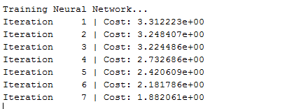
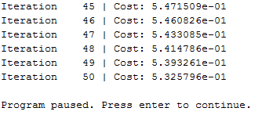
Wydruk z programu cz1.

Slide 8
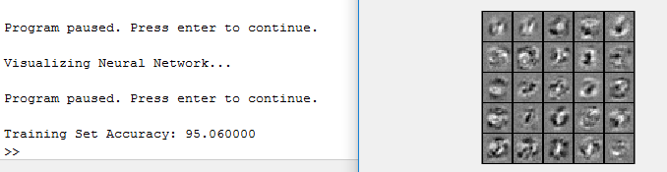
Wydruk z program cz.2
Wynik z programu przedstawiający rezultat po nauczaniu oraz obraz przedstawia warstwę ukrytą sieci.

